Slide 1
MRHMDと電動カメラを用いた コンクリート壁のひび割れ自動検査システム ~ Automated Concrete Wall Crack Inspection System Using Mixed Reality Head-Mounted Display and Motorized Camera ~
J21446069 PARK TAEJOON

Slide 2
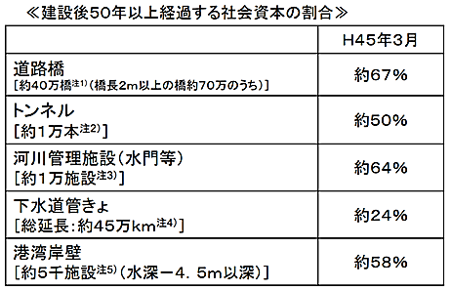
研究背景
コンクリート構造物の老巧化で発生するひび割れは，崩落の原因の一つ．
ひび割れを早期発見して，修復の有無を判断することで，構造物の安全性を維持．
2033年
超高齢化社会の観点から，作業を行う検査員が不足する
ひび割れ検査の完全自動化が強く求められる.
© 2008 MLIT Japan
国土交通省『建設業を取り巻く情勢･変化』(2017) より
《現状のひび割れ検査プロセス》
現場で検査対象撮影
事務所に持ち帰り分析
現場の壁面に結果をマーク
修理有無を判断

Slide 3
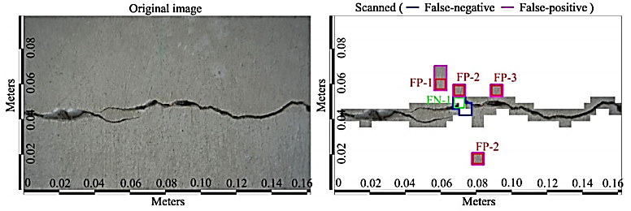
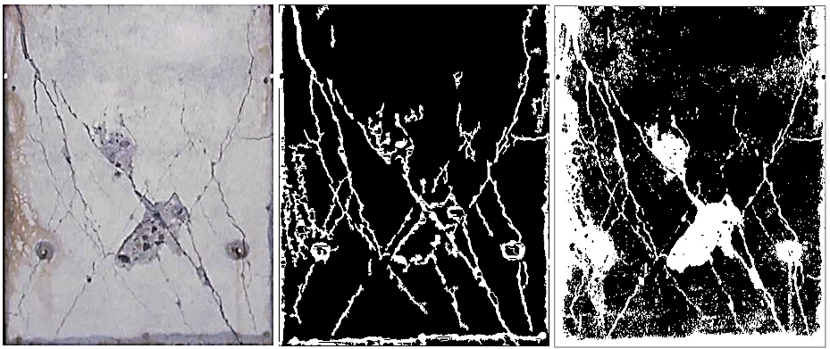
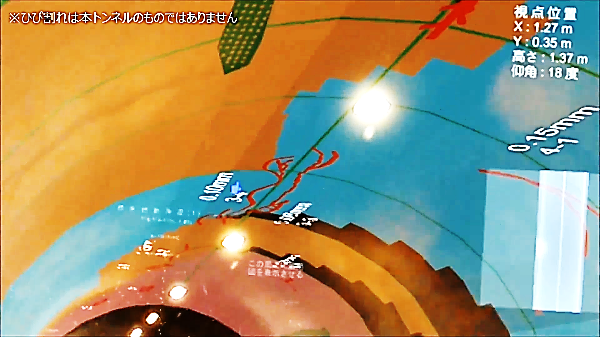
先行研究
ひび割れ検出
機械学習による画像処理．
検出結果の補正
人間より検出精度が低い．
結果提示のみのシステム．
検出結果の提示
Mixed Reality（MR）により 壁面に結果を提示．
誤検出を修正して記録．
専門家が直接画像処理ソフトなどを利用して修正．
© 2017 Computer-Aided Civil and Infrastructure Engineering
DOI: 10.1111/mice.12263
© 2019 TAISEI CORPORATION
コンクリート構造物のひび割れ画像解析技術
© 2019 Informatix Incorporated.
GyroEye Holo - インフォマティクス HPより
画像処理手法によってひび割れ自動検査を行った結果へ，
人が正誤をMRでインタラクティブにフィードバックすることで， ひび割れ自動検査精度および効率を向上するためのシステムの研究．

Slide 4
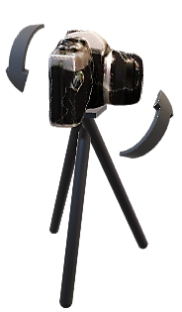

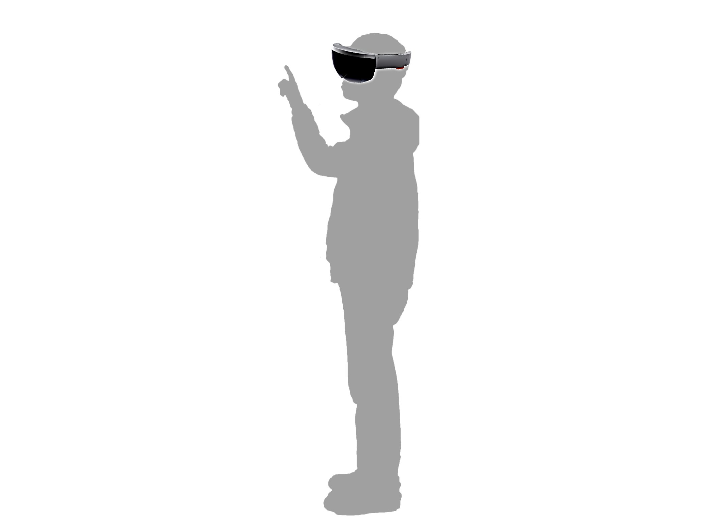
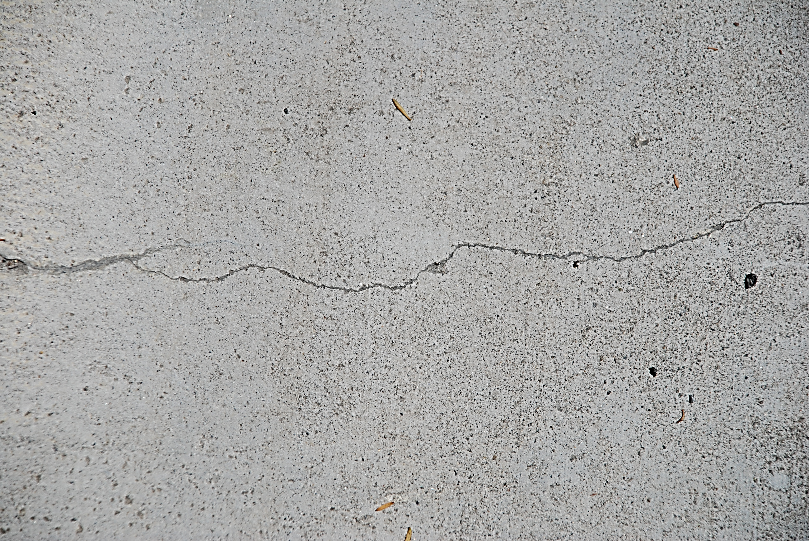
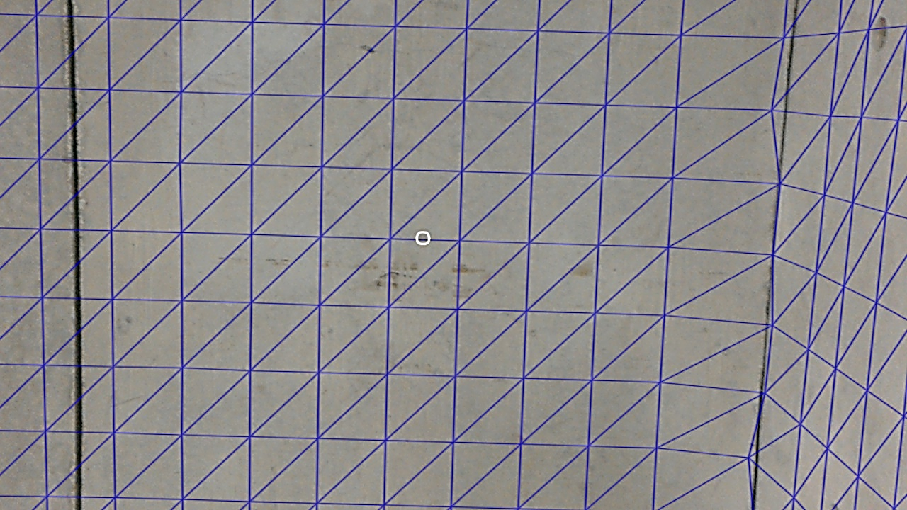
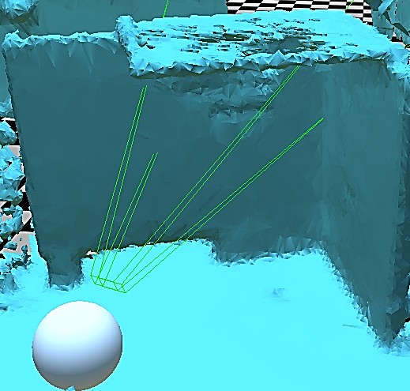

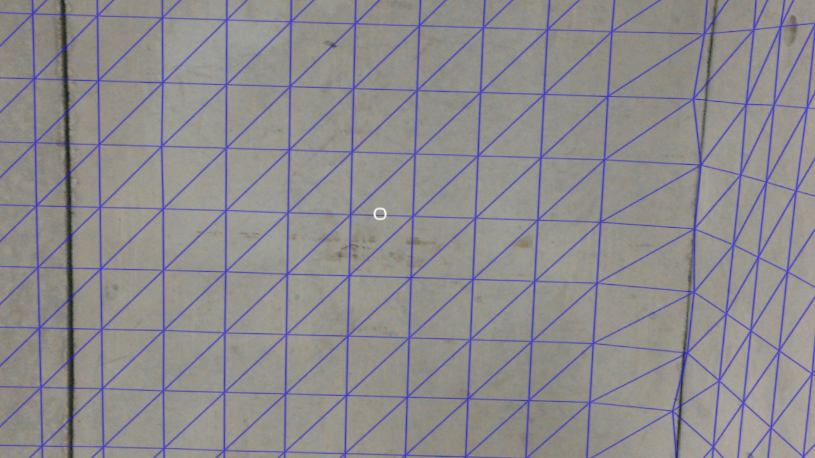

提案手法
MRによりインタラクティブに機械学習を繰り返し，再検査が必要ないシステムを目指す．
再撮影命令
画像処理パラメータ
MRによる検査結果の提示
誤検出があった場合，人が 修正領域をジェスチャーで 指定して再処理実行．
検査結果の保存・利用
検査対象の自動撮影
検査に必要な十分な画素数を持ったカメラを使用．
ひび割れ自動検出
機械学習による画像処理．
検査結果を３Dデータで保存．
人間の補正値から学習．
修理の有無を判別．
Motorized camera
Server
MRHMD (User)
Result Data
Camera control
Image processing
Machine learning

Slide 5
研究計画
B4
M1
M2
ひび割れクラスタリング
教師データの更新によるクラスタリング精度の向上
検出
プラットフォーム構築
自動撮影
システムの拡張
提示
MRHMDのカメラ画像との イメージマッチング．
サーバー上のデータ処理．
3Dデータの保存・確認．
電動マウントによる自動撮影．
フィードバックによるひび割れ検出アルゴリズムの学習．
撮影用ドローンを用いた自動撮影．
被験者による システムの効率性評価
ひび割れ検出性能向上の確認
評価

Slide 6
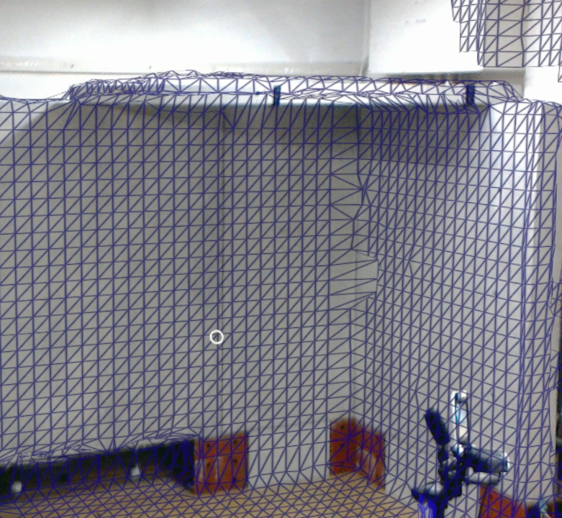
研究状況
スキャンした空間表現を３Dデータとして保存・確認に成功
Result Data
Unity3D
Hololens
MR・PC間の ネットワーク 連動に成功
Server
MRHMD (User)
Image processing
OpenCV
イメージマッチングによる 画像投影アルゴリズム設計済み

Slide 7
志願動機
現実世界の データ化
あらゆる対象が 分析可能
物事の自動化
QOLの向上
Mixed Reality 技術より，人間の機能を拡張して効率化する．
本研究のためには今の卒業研究を続ける必要がある．

